Slide 1

状元成才路
5
3.圆的面积
第5课时 练习课（2）

Slide 2
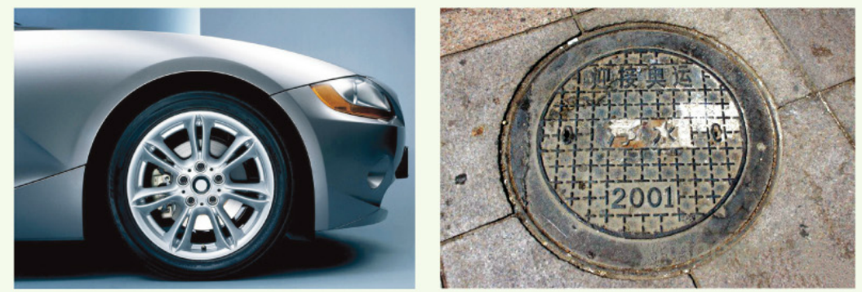
一、激趣导入，揭示课题
生活中圆形的物体很多，如…
你知道车轮和井盖为什么要做成圆的吗？

Slide 3
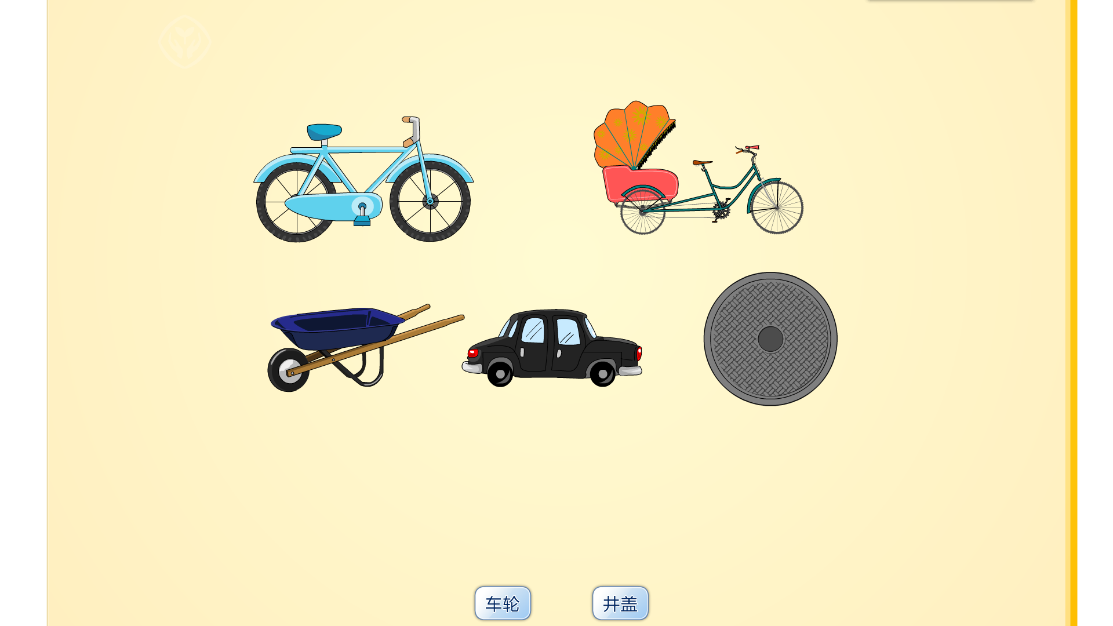

Slide 4

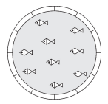
状元成才路
二、基础练习
思考中。。。
1.一个圆形养鱼池的周长是62.8 m。如果每平方米要投放
鱼苗 18 尾，那么这个养鱼池一共要投放鱼苗多少尾？
C
r =
S=πr²
2π
62.8
=π×10²
=
6.28
=314(m²)
=10(m)
18×314=5652(尾)
答：这个养鱼池一共要投放鱼苗 5652 尾。

Slide 5
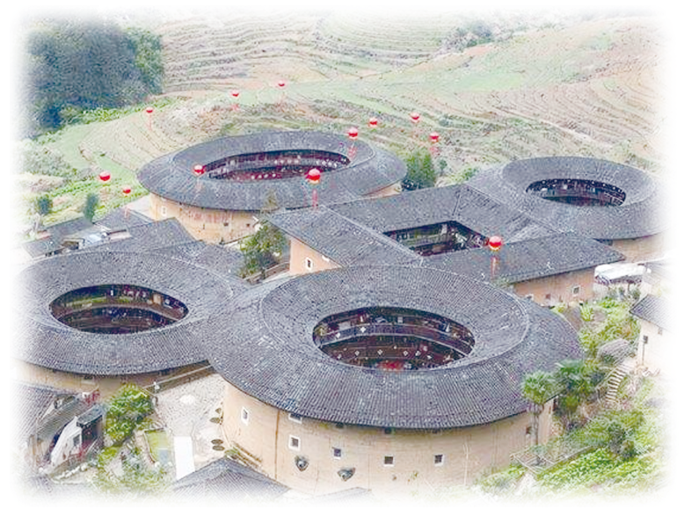
[教科书P71 练习十五 第12题]
2.土楼是福建、广东等地的一种民居建筑，外围形状有圆形、
方形、椭圆形等。有两座底面是圆环形的土楼，其中一座
外直径 34 m，内直径 14 m；另一座外直径 26 m，内直径
也是 14 m。两座土楼的房屋占地面积相差多少？
r_{外}=d_{外}÷2=34÷2=17(m)
r_{内}=d_{内}÷2=14÷2=7(m)
r_{外}=d_{外}÷2=26÷2=13(m)
S=S_{环1}-S_{环2}
=π×(r_{外}² - r_{内}²)- π×(r_{外}² - r_{内}²)
=π×(17² - 7² - 13² + 7² )
=120π
思考中。。。
=376.8(m²)
答：两座土楼的房屋占地面积相差376.8平方米。

Slide 6
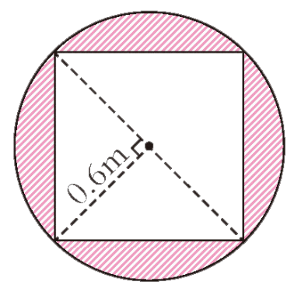
3.一张可折叠的餐桌，半径是 0.6 m，折叠后
成了正方形。折叠部分（阴影部分）的面积
约是多少平方米？
d = r×2 = 0.6×2 = 1.2(m)
S_{正}= dr÷2×2
S_{圆}= πr²
= 1.2×0.6÷2×2
= 3.14×0.6²
= 0.72(m²)
= 1.1304(m²)
S_{阴影}= S_{圆}-S_{正}
= 1.1304-0.72 = 0.4104 ≈ 0.41(m²)
答：折叠部分的面积约是 0.41 平方米。

Slide 7
状元成才路
三、综合运用
1.某广场修建了一个周长为 37.68 m 的圆形花坛，
沿花坛一周在里面铺了一条宽 1 m 的圆环草坪。
草坪的面积是多少平方米？
1m
C
r_{外} =
2π
S_{环} =π(r_{外}²- r_{内}²)
37.68
=
=π×(6²-5²)
6.28
=6(m)
=11π
=34.54(m²)
r_{内} =6 - 1=5(m)
思考中。。。
答：草坪的面积是 34.54 平方米。

Slide 8
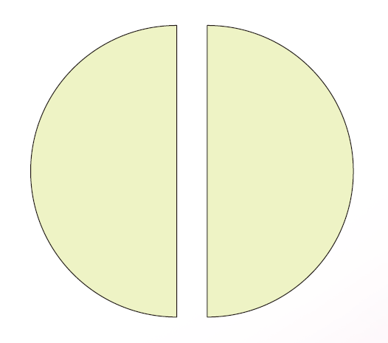
[教科书P71 练习十五 第14题]
2. 如右图，公园有两块半圆形的草坪，
它们的周长都是 128.5 m，这两块草
坪的总面积是多少？
半圆周长 = 2r + 2πr÷2
128.5 = 2r + 2πr÷2
r = 25（m）
思考中。。。
S = πr²
S = 1962.5（m²）
答：这两块草坪的总面积是 1962.5 平方米。

Slide 9

四、拓展提升
[教科书P71 练习十五 第15*题]
思考中。。。
1.下表中的圆是从正方形中画出的最大的圆，请根据
它们的关系完成下表。
正方形的边长 | 1 cm | 2 cm | 3 cm | 4 cm
正方形的面积
圆的面积
正方形和圆的面积之比
1 cm²
4 cm²
9 cm²
16 cm²
0.785 cm²
3.14 cm²
7.065 cm²
12.56 cm²
1.27 : 1
1.27 : 1
1.27 : 1
1.27 : 1
你发现了什么？

Slide 10
四、拓展提升
[教科书P71 练习十五 第15*题]
思考中。。。
1.下表中的圆是从正方形中画出的最大的圆，请根据
它们的关系完成下表。
正方形的边长 | 1 cm | 2 cm | 3 cm | 4 cm
正方形的面积
圆的面积
正方形和圆的面积之比
1 cm²
4 cm²
9 cm²
16 cm²
0.785 cm²
3.14 cm²
7.065 cm²
12.56 cm²
1.27 : 1
1.27 : 1
1.27 : 1
1.27 : 1
在任意一个正方形中画一个最大的圆，正方形的面积与圆的面积之比都是 1.27 : 1。

Slide 11
五、课堂小结
r
外方内圆
S_{正}
S_{正} - S_{圆} = 0.86r²
= 1.27 : 1
S_{圆}

Slide 12

状元成才路
六、课后作业
完成对应课时的练习。

